Slide 1

ماذا بعد التخرج؟
المهندس
نبراس حسين غائب
بكلوريوس هندسة 1997 - 1998

Slide 2
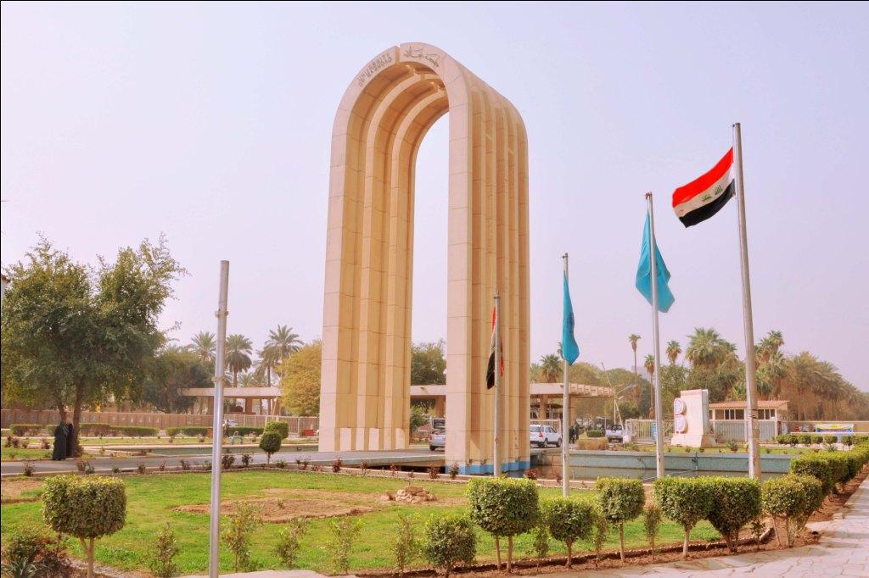
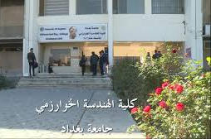

ماذا تتوقع انك حصلت عليه من الجامعة / الكلية / القسم العلمي؟
الاسم ذو الصدارة بالنسبة للجامعات الاخرى الفتية.
ارتباطك مع المتخرجين السابقين ولو بشكل نفسي من الكلية نفسها.
بعيدا عن المادة العلمية مجموعة من القصص والخبرات المتفاوتة من التدريسيين باشكال مختلفة.
ماذا بعد؟

Slide 3




الواقع الحالي لسوق العمل الطبي:
المؤسسات الصحية الحكومية (التعيين المركزي).
المكاتب العلمية التي تمثل القطاع الاهلي الطبي.
اعمال اخرى مرتبطة بما ذكر اعلاه.
اعمال اخرى بعيدة عن السوق.

Slide 4




اين انا من كل هذا؟
هل من الممكن ان اكمل دراستي باتجاه الدرسات العليا؟ لكن ثم ماذا؟
هل من الممكن ان احصل على فرصة عمل مؤقتة الى حين الحصول على العمل النهائي من خلال التعيين المركزي؟
هل من الممكن ان ابتدأ في القطاع الاهلي واركز فيه واترك فكرة التعيين المركزي؟ وما هو المطلوب فيه هذه المرحلة؟
السفر للدراسة خارج البلد او للعمل في حال توفر فرصة؟

Slide 5
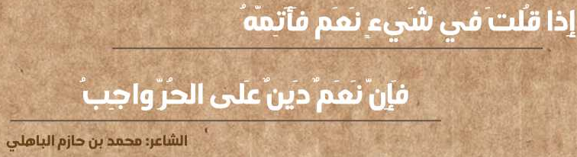


هل من الممكن ان اضع خارطة طريق لنفسي؟
اذا نعم:
فما هي اهم الامور التي يجب ان ابدأ بالتفكير فيها ووضعها ضمن مخطط حياتي؟
اذا لا:
فما هو المطلوب مني حالي؟

Slide 6


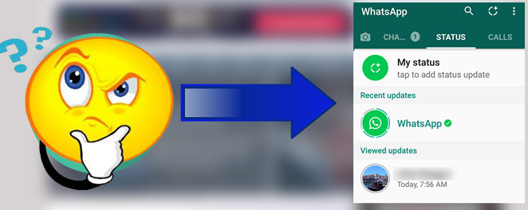
هل من الممكن ان تكون حالتي خاصة؟
فمثلا امتلك المقومات المادية التي تؤهلني للبدأ بافكاري الجديدة.
او مثلا امتلك العلاقات العائلية المناسبة التي من الممكن ان تساهم في توفير بداية من شكل معين اخر.
او مثلا انظم الى مجتمع او تركيبة معينة تساهم في بنائي او دخولي الى مجتمع معين.

Slide 7
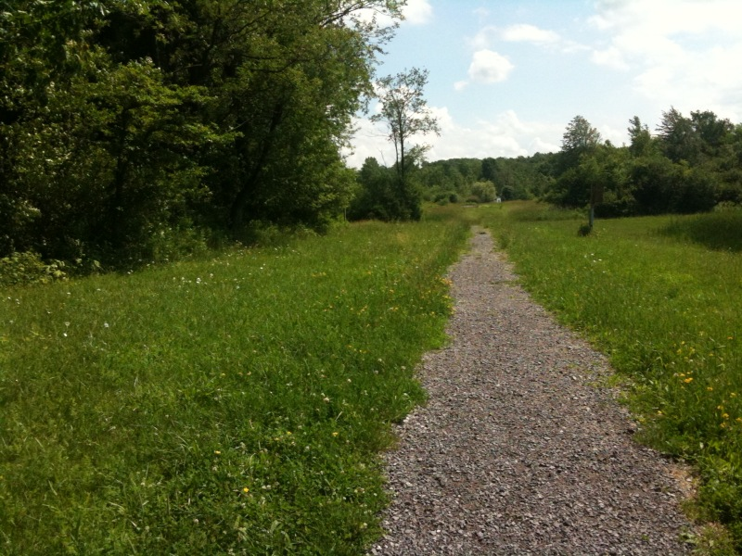



بعد هذا كله ماذا من الممكن ان يكون قراري بعد التخرج؟
المسلك العام الامن مثل ما هو حاصل كل عام.
مسلك خاص لكن فيه تحديات متواضعة.
مسلك خاص فيه تحديات كبيرة.

Slide 8
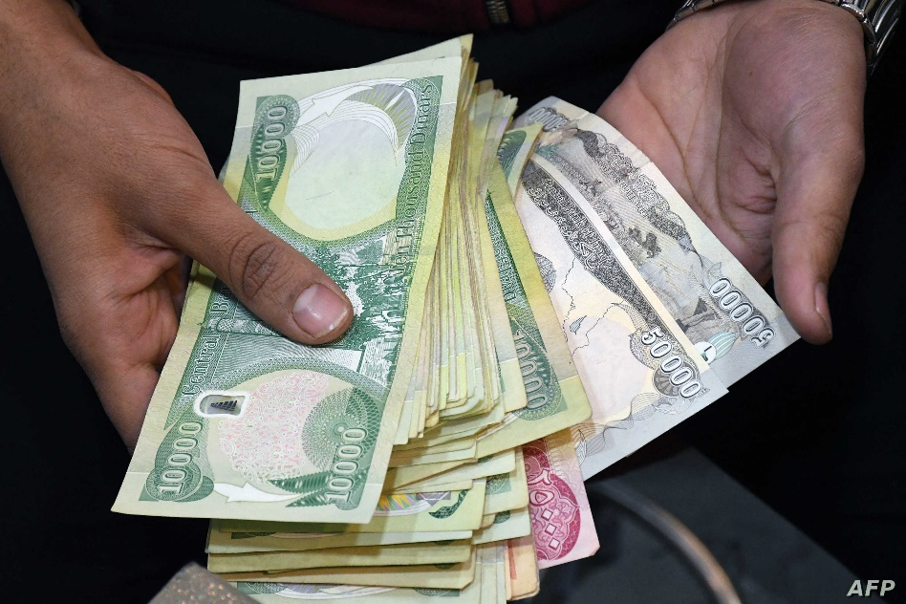

ماذا من الممكن ان اعمل لكي ارفع فرصي؟
القطاع الحكومي (ضرورة حفظ النفس والنوع).
القطاع الاهلي (كتابة السيرة الذاتية وتحديثها).

Slide 9


انا والاخرون.
اولا: لابد من مراجعة التقدم او التلكؤ بشكل دوري (ممكن فصلي او سنوي).
ثانيا: اين انا من فئة اقراني.
ثالثا: اين انا من الفئة التي التحقت بعدي؟
رابعا: اين انا من الفئة التي سبقتنا الى هذا الاختصاص؟

Slide 10

رسالتي لكـــــم
لابد ان يكون لديك تصور عن الخطوة اللاحقة بعد التخرج.
اجتهد في اتخاذ القرار بما يتناسب مع المرحلة ولا تنسى الاستشارة من ذوي الخبرة او ممن سبقك.
انت جزء من كيان اكبر فاطمأن لان مكانك موجود ضمن هذا الكيان والاهم من هذا ان تؤمن بمبدأ الرزق.
ولا تنسى انك تساهم في نقل الذي ستتعلمه لمن بعدك حتى لا ينقطع حبل الود واحذر ان تتوقف عندك الرسالة!
وشكرا لإهتمامكم
المهندس نبراس حسين غائب 2024

